Slide 1
Kurzseminar Hymnologie
mit KMD Attila Kalman
Teil 2
Internationale Hochschule Liebenzell

Slide 2
Fünf Seminartermine im Heinrich-Coerper-Saal (1) und im Raum 130 (II-V):
Mittwoch, 9. April 2025, 14.15-16.00 Uhr
1 – 500 Jahre Evangelisches Gesangbuch
Mittwoch, 30. April 2025, 14.15-16.00 Uhr
2 – Einführung und Anfänge des Gemeindesingens bis zur Reformation
Mittwoch, 7. Mai 2025, 14.15-16.00 Uhr
3 – Gemeindelied nach der Reformation bis zur Romantik
Mittwoch, 14. Mai 2025, 14.15-16.00 Uhr
4 – Romantik, Moderne Klassik, Neues Lied, Beihefte
Mittwoch, 21. Mai 2025, 14.15-16.00 Uhr
5 – Worship, Ausblick, neues Gesangbuch 2028, Diskussion, Liedersingen…
Kurzseminar Hymnologie mit KMD Attila Kalman Internationale Hochschule Liebenzell

Slide 3
Ablauf der Seminareinheiten, Vorgehensweise
Leitfaden, Stichworte, Namen und viele Lieder aus dem aktuellen Evangelischen Gesangbuch per PowerPoint auf Leinwand. Diese Datei ist auf der Internetseite von Attila unter www.kalman.de (dort unter „Liebenzell“) herunterladbar.
Viele der wichtigsten Lieder findet man im Heft „Unsere Kernlieder – 33 Lieder aus dem Evangelischen Gesangbuch“. Jede/r Teilnehmer/in des Seminars bekommt ein Heft grundsätzlich kostenlos! Wenn man die Hochschule finanziell entlasten möchte, kann man freiwillig die Kosten des Heftes (2,50 Euro) in das dafür vorgesehene Kästchen legen.
Alle Lieder, die im Heft oder in der PowerPointdatei nicht zu finden sind, gibt es für alle als Kopien.
Bitte, sich in die Anwesenheitsliste eintragen!
Kurzseminar Hymnologie mit KMD Attila Kalman Internationale Hochschule Liebenzell

Slide 4
Frühzeit, Altes Testament – Lieder des Volkes Israel: Die Psalmen
Neues Testament – Zwei große Christuslieder: Philipper-Hymnus (Phil. 2,6-11) und Kolosser-Hymnus (Kol. 1,15-20)
Bischof Ambrosius von Mailand (4. Jh.): macht das antiphonale (wechselchörige) Psalmensingen und die Form des Hymnus als Urform des Gemeindeliedes in der West-Kirche heimisch:
Alle Strophen sind gleich gebaut
Eine Strophe hat 4 Zeilen
Jede Zeile hat gleich viele Silben
Tägliche Stundengebete in den Klöstern
Der gregorianische Choral (nach Papst Gregor I., 5. Jh.), einstimmig, Latein, nicht von der Gemeinde, sondern von Priestern oder einer Chorgruppe (Schola) gesungen
Volkssprachliche Lieder – weltliche Lieder durch Meistersinger, nicht im Gottesdienst
Verschiedene Formen: Leise (mit Kyrieleis-Ruf) / Cantio (Lied, deutsch-latein) / Deutsche Lieder / Kontrafaktur (weltliches Lied wird mit geistlichem Text versehen) / Übersetzungen (meist aus dem Lateinischen)
Kurzseminar Hymnologie mit KMD Attila Kalman Internationale Hochschule Liebenzell

Slide 5
Die Reformation – das „allgemeine Priestertum aller Gläubigen“
Das Lied der Reformation ist nicht nur liturgisches Lied, sondern auch Kampf- und Propagandalied, verbreitet auf dem damals neuen Massenmedium des gedruckten Flugblatts
Martin Luther (1483-1546) als Liedermacher:
Psalmlieder
Festlieder
Deutsche Messe
Katekismus-Lieder
Weitere wichtige Namen:
Johann Walter (1496-1570)
Nikolaus Hermann (1500-1561)
Thomas Müntzer (1490-1525)
Böhmische Brüder
Brüdergemeinen
Ambrosius Blarer (1492-1564)
Melchior Vulpius (1570-1615)
Michael Praetorius (1571-1621)
Johann Hermann Schein (1586-1630)
Kurzseminar Hymnologie mit KMD Attila Kalman Internationale Hochschule Liebenzell

Slide 6
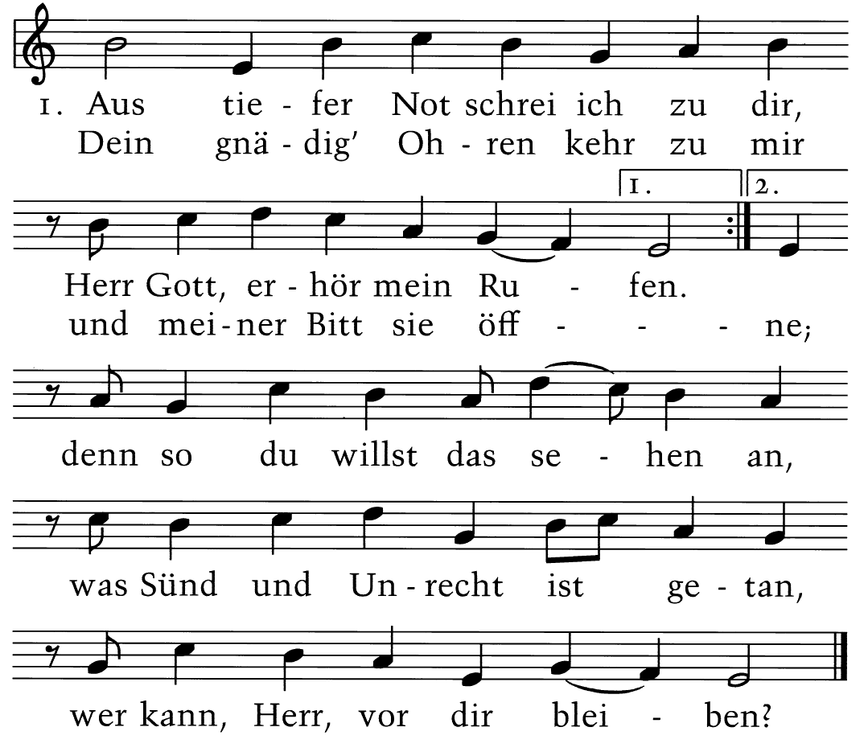
EG 299 / Ö / Psalm 130
Text: Martin Luther 1524 ZÜRICH UM 1533/34
Musik: Martin Luther 1524
Kurzseminar Hymnologie mit KMD Attila Kalman Internationale Hochschule Liebenzell

Slide 7
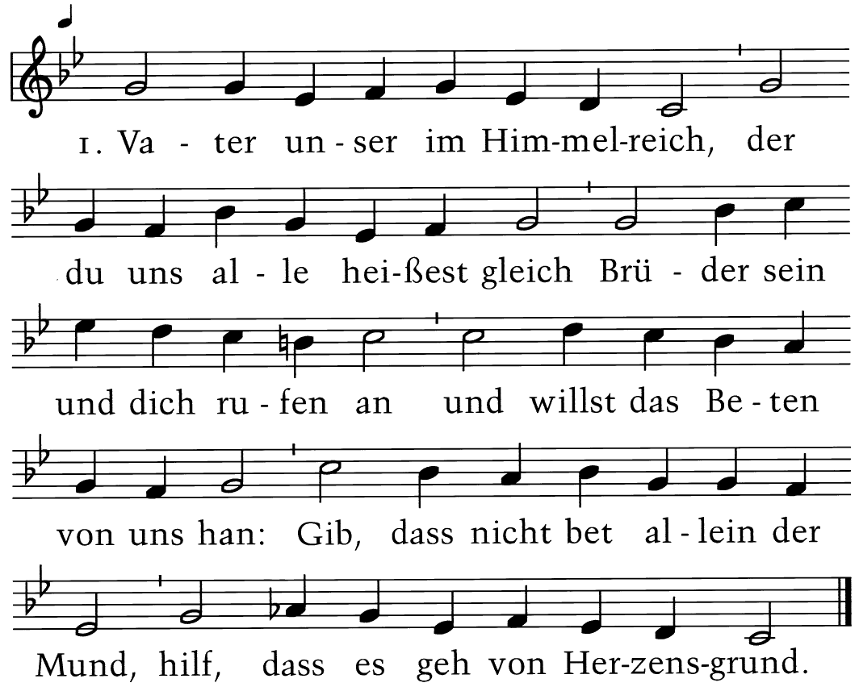
EG 344 / Matthäus 6,9-13
Text: Martin Luther 1539
Musik: TISCHSEGEN DES MÖNCH VON SALZBURG VOR 1396, BÖHMISCHE BRÜDER 1531, MARTIN LUTHER 1539
Kurzseminar Hymnologie mit KMD Attila Kalman Internationale Hochschule Liebenzell

Slide 8
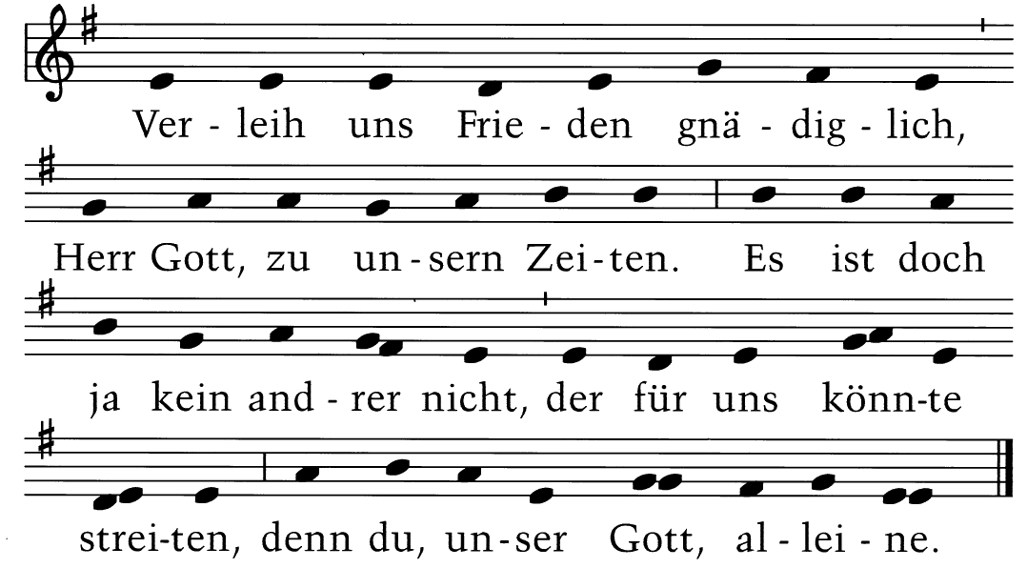
EG 421/ Ö
Text: Martin Luther 1529 NACH DER ANTIPHON »DA PACEM, DOMINE« 9. JH. (MELODIE NACH NR. 4) ÖKUMENISCHE FASSUNG 1973
Musik: Martin Luther 1529
Kurzseminar Hymnologie mit KMD Attila Kalman Internationale Hochschule Liebenzell

Slide 9
Die Reformation – das „allgemeine Priestertum aller Gläubigen“
Das Lied der Reformation ist nicht nur liturgisches Lied, sondern auch Kampf- und Propagandalied, verbreitet auf dem damals neuen Massenmedium des gedruckten Flugblatts
Martin Luther (1483-1546) als Liedermacher:
Psalmlieder
Festlieder
Deutsche Messe
Katekismus-Lieder
Weitere wichtige Namen:
Johann Walter (1496-1570)
Nikolaus Hermann (1500-1561)
Thomas Müntzer (1490-1525)
Böhmische Brüder
Brüdergemeinen
Ambrosius Blarer (1492-1564)
Melchior Vulpius (1570-1615)
Michael Praetorius (1571-1621)
Johann Hermann Schein (1586-1630)
Kurzseminar Hymnologie mit KMD Attila Kalman Internationale Hochschule Liebenzell

Slide 10
Das nächste Seminar – Teil 3 – findet am Mittwoch, 7. Mai 2025 um 14.15-16.00 Uhr wieder hier im Raum 130 statt. Wir beginnen bei den Ursprüngen des Gemeindesingens – mit Hintergrundinformationen, mit Liedersingen und Hörbeispielen.
Bei Rückfragen könnt ihr mich gerne kontaktieren:
Attila Kalman
Mobiltelefon (WhatsApp): 0177 4245821
Email: attila@kalman.de
Internet: www.kalman.de
Vielen Dank fürs Zuhören und fürs Mitmachen!
Kurzseminar Hymnologie mit KMD Attila Kalman Internationale Hochschule Liebenzell

